Slide 1
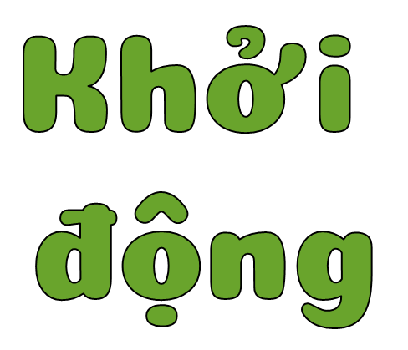

Slide 2



Slide 3
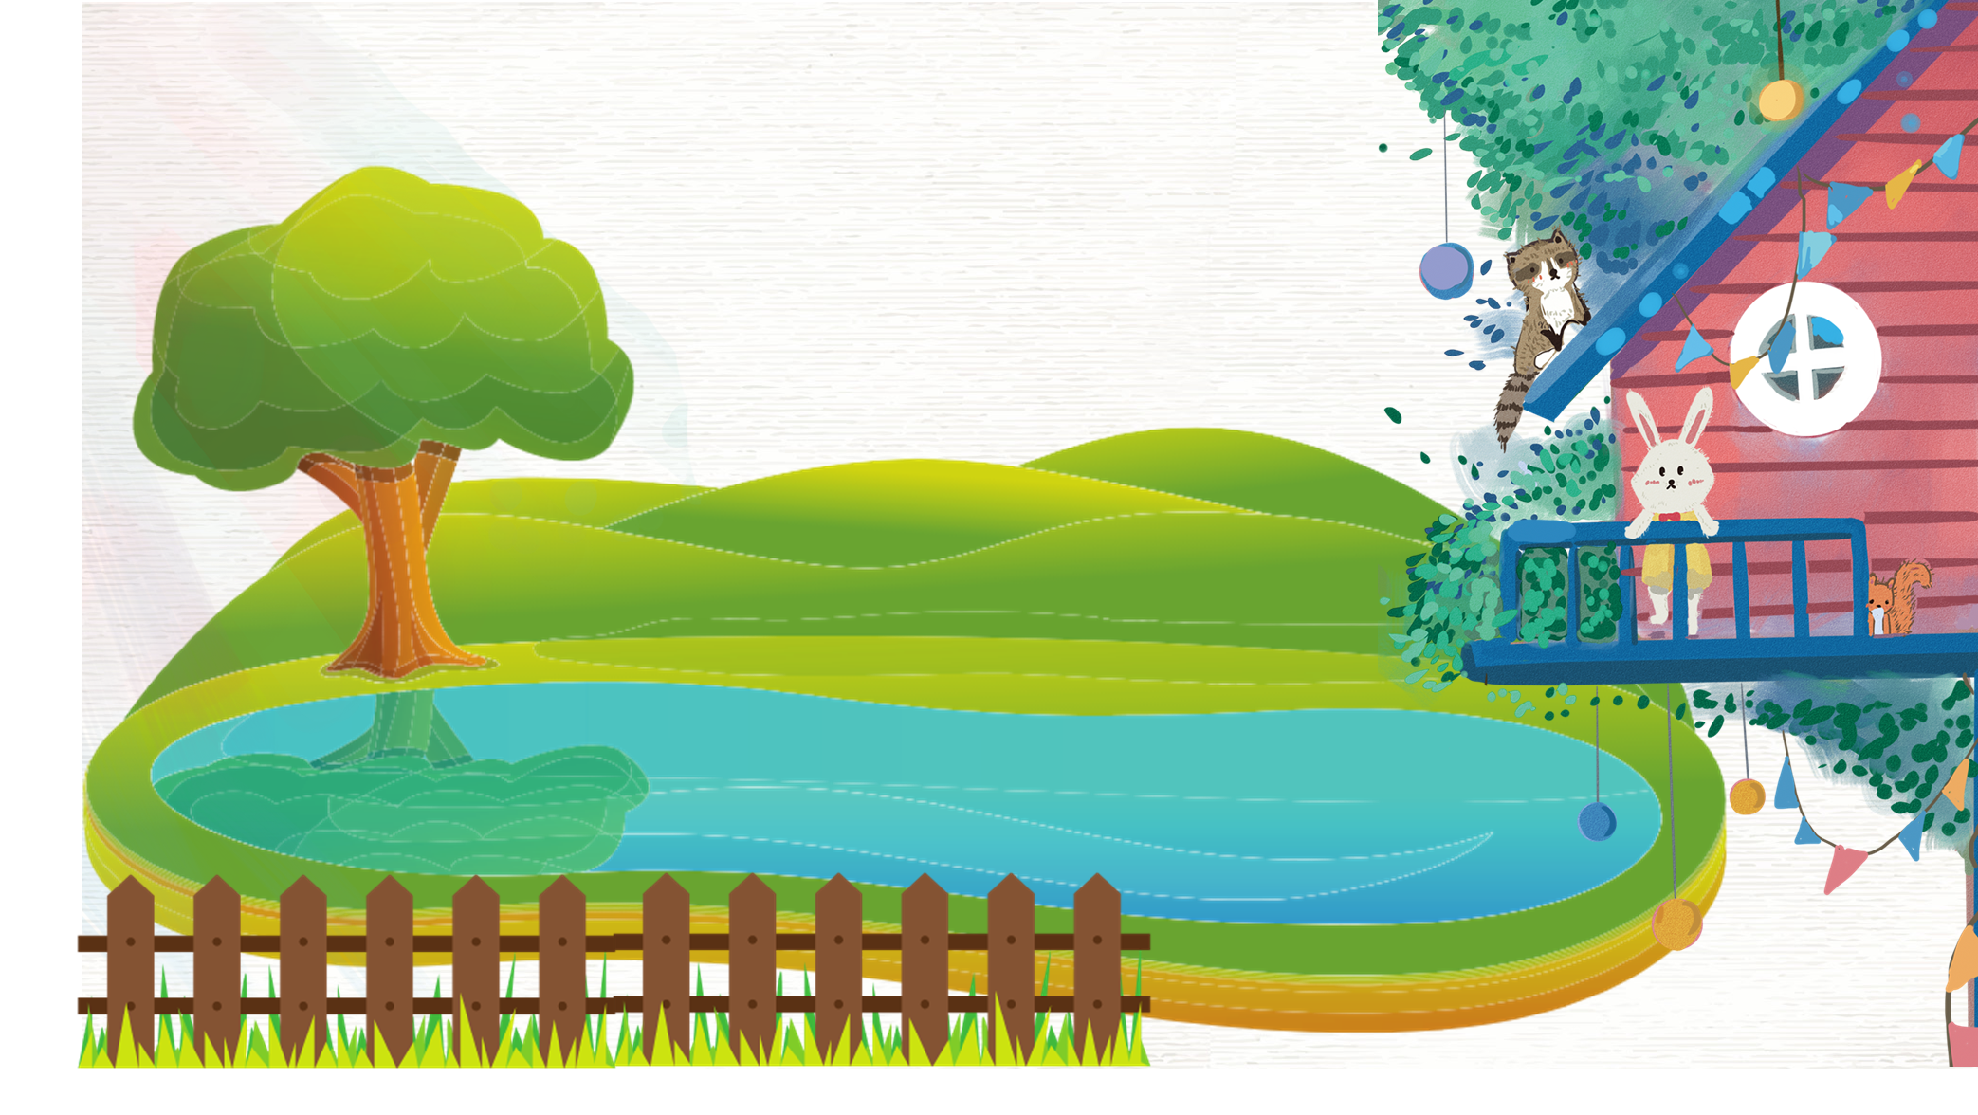

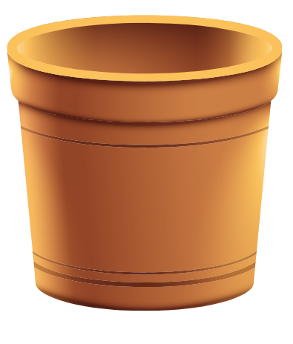
Học tiếp

Slide 4
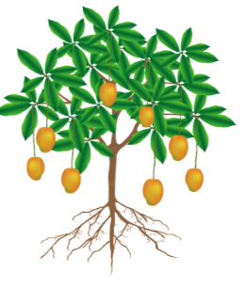
1. Đây là cây rễ cọc hay rễ chùm?
Đáp án: Rễ cọc

Slide 5
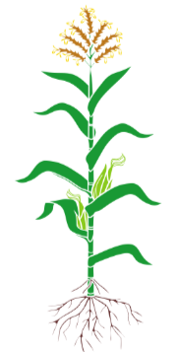
2. Đây là cây rễ cọc hay rễ chùm?
Đáp án: Rễ chùm

Slide 6
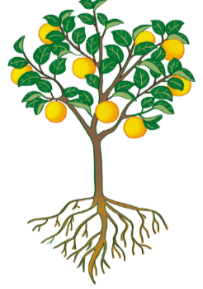
3. Đây là cây rễ cọc hay rễ chùm?
Đáp án: Rễ cọc

Slide 7



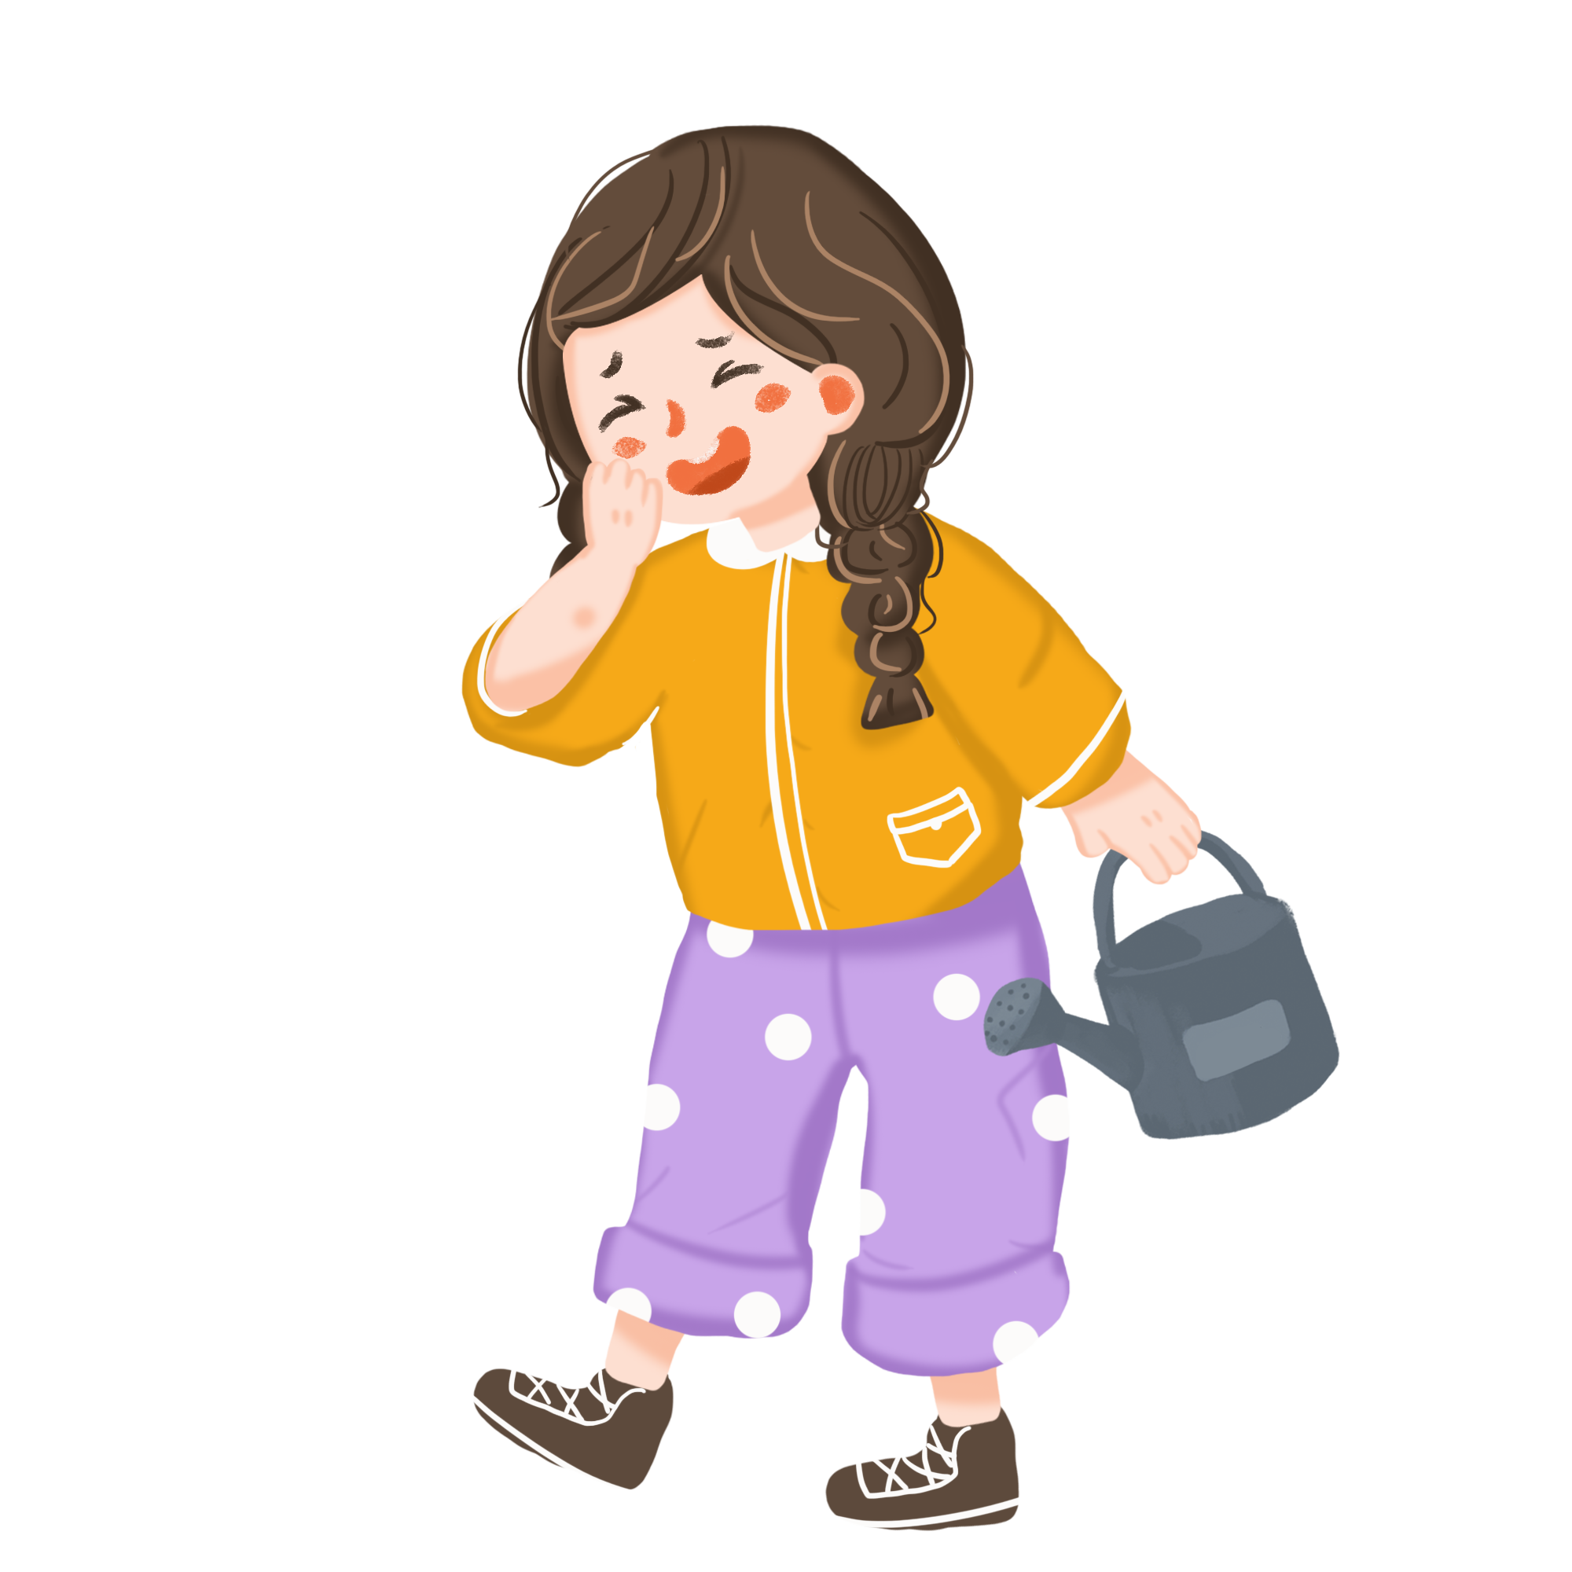
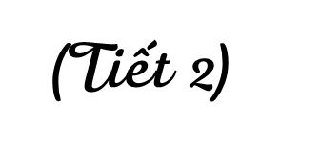
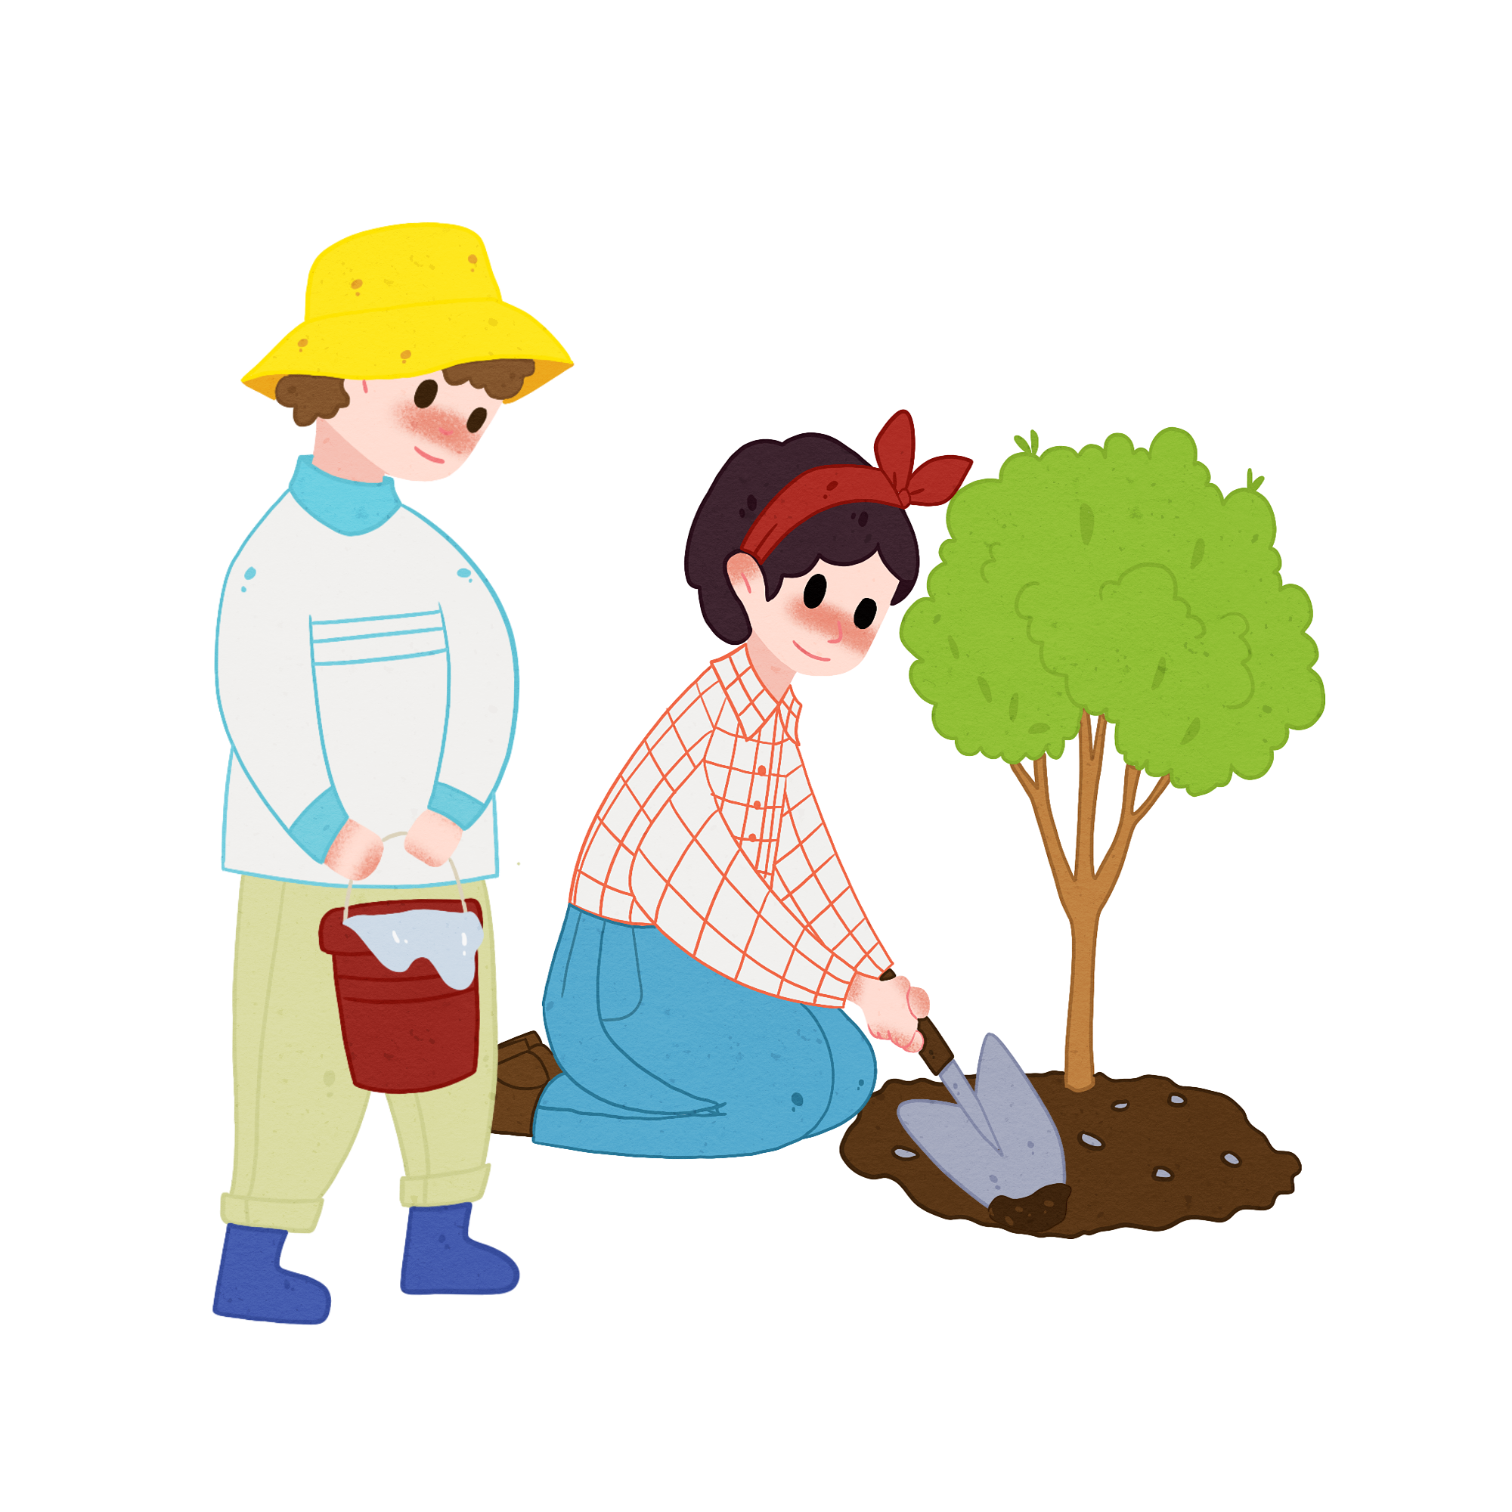

Thứ……ngày…..tháng……năm…….

Slide 8
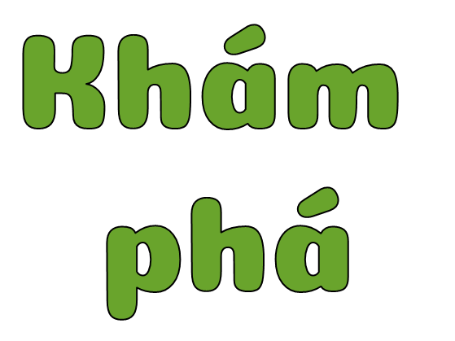

Slide 9

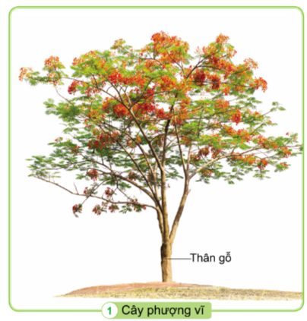
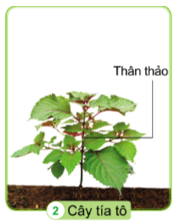
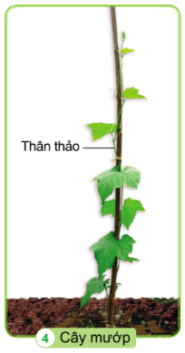
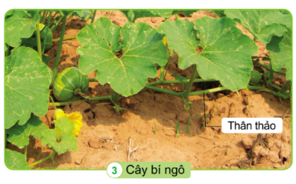
Chỉ và nói:
- Cây nào có thân gỗ, cây nào có thân thảo?
- Cây nào có thân mọc đứng, cây nào có thân leo hoặc thân bò?
Notes:
更多模板请关注：https://haosc.taobao.com

Slide 10
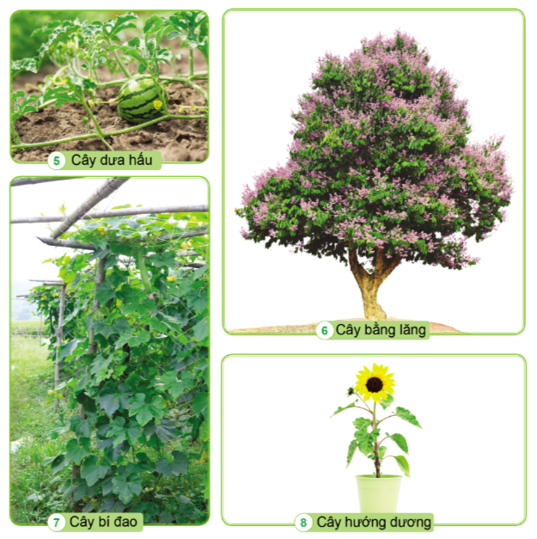

Thảo luận nhóm đôi
Notes:
更多模板请关注：https://haosc.taobao.com

Slide 11
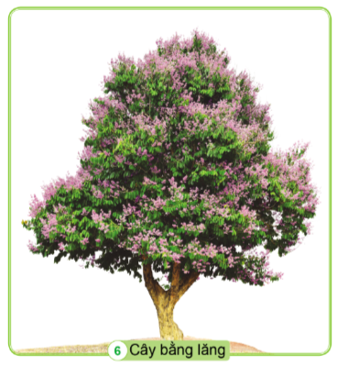
Cây thân gỗ
Notes:
更多模板请关注：https://haosc.taobao.com

Slide 12
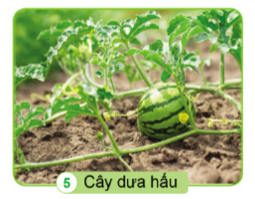
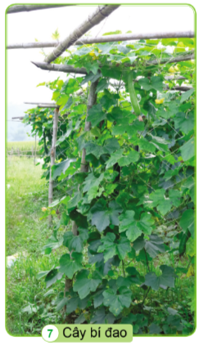
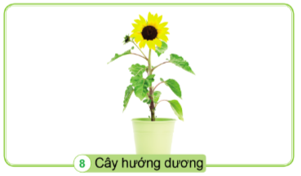
Cây thân thảo
Notes:
更多模板请关注：https://haosc.taobao.com

Slide 13
Cây thân đứng
Notes:
更多模板请关注：https://haosc.taobao.com

Slide 14
Cây thân leo
Notes:
更多模板请关注：https://haosc.taobao.com

Slide 15
Cây thân bò
Notes:
更多模板请关注：https://haosc.taobao.com

Slide 16


Nhận xét và so sánh về thân của cây trong các hình vừa quan sát?

Slide 17
So sánh thân gỗ, thân thảo
Thân gỗ
Thân thảo
- Thân cứng, thường cao to.
Thân mềm, yếu, thường nhỏ.

Slide 18
So sánh thân đứng, thân bò, thân leo:
Thân đứng
Thân leo
Thân bò
- Thân thẳng, mọc vươn thẳng lên cao.
- Thân mềm, yếu, phải bám vào vật khác hay cây khác để leo lên.
- Thân mềm, yếu, không vươn được lên cao được mà mọc bò lan trên đất.

Slide 19
Thân cây rất đa dạng, thường mọc đứng, một số cây thân leo, thân bò. Có loại cây thân gỗ, có loại cây thân thảo.
Ghi nhớ

Slide 20


Slide 21
Kể tên một số cây khác có thân gỗ hoặc thân thảo mà em biết. Chúng có thân đứng, thân leo hay thân bò?

Slide 22










Notes:
Thiết kế: Hương Thảo – Zalo: 0972115126

Slide 23
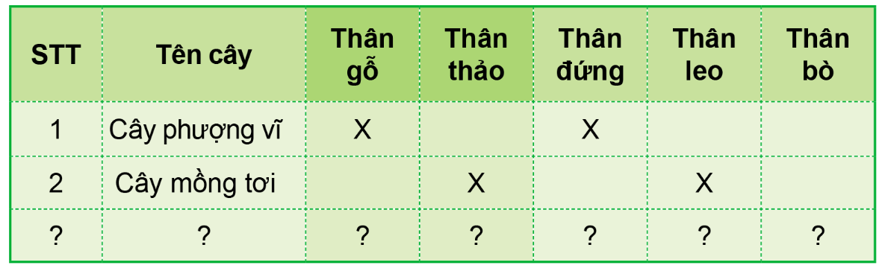
Hoàn thành bảng theo gợi ý dưới đây.

Slide 24
Notes:
Thiết kế: Hương Thảo – Zalo: 0972115126

Slide 25
STT | Tên cây | Thân gỗ | Thân thảo | Thân đứng | Thân leo | Thân bò
1 | Cây phượng vĩ | X |  | X
2 | Cây mồng tơi |  | X |  | X
3 | Cây xà cừ | X |  | X
4 | Cây hoa lan |  | X | X
5 | Cây đào | X |  | X
6 | Cây bí |  | X |  | X
7 | Cây dưa hấu |  | X |  |  | X
8 | Cây rau khoai |  | X |  |  | X
9 | Cây ổi | X |  | X
10 | Cây đậu |  | X |  | X

Slide 26
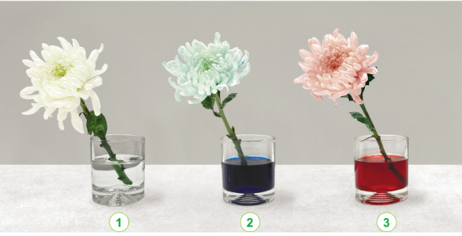
Tìm hiểu chức năng của thân cây.
Chuẩn bị: Ba bông hoa màu trắng và ba cốc nước:
- Cốc 1 đựng nước;
- Cốc 2 đựng nước pha màu thực phẩm xanh;
- Cốc 3 đựng nước pha màu thực phẩm đỏ.
Tiến hành: Cắm mỗi bông hoa vào một cốc nước đã chuẩn bị.
Sau khoảng 3 giờ, màu sắc các bông hoa thay đổi như thế nào? Vì sao?
Kết luận: Qua thí nghiệm, hãy cho biết thân cây có chức năng gì.

Slide 27
Notes:
Thiết kế: Hương Thảo – Zalo: 0972115126

Slide 28
Sau khoảng 3 giờ, màu sắc các bông hoa thay đổi theo màu nước.
Vì thân cây đã hút nước từ cốc lên hoa.
Kết luận: Qua thí nghiệm, thân cây có chức năng vận chuyển các chất dinh dưỡng lên các bộ phận của cây.

Slide 29
Thân cây đã vận chuyển nước màu đến các cánh hoa nên cánh hoa chuyển màu giống màu thực phẩm. Như vậy thân cây đa vận chuyển nước và các chất từ dưới lên.
Ghi nhớ

Slide 30
Ngoài chức năng vận chuyển nước, chất khoáng từ dưới lên (từ dễ lên các bộ phận khác của cây) thân cây còn vận chuyển các chất dinh dưỡng theo chiều nào nữa?

Slide 31
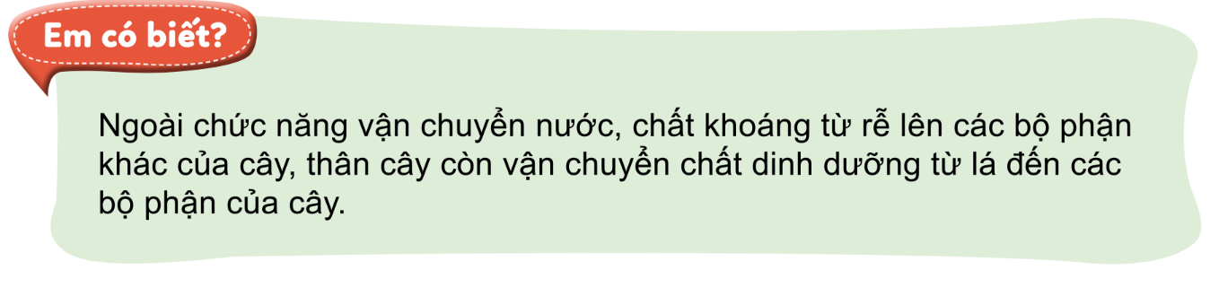

Slide 32


Vì sao cắm hoa vào nước giúp hoa tươi lâu?

Slide 33


Hoa nếu để lâu ngoài không khí sẽ mất nước và héo.
Khi cắm hoa vào nước, thân cây sẽ dẫn nước lên toàn bộ phần trên như các lá, hoa làm cho hoa tươi.

Slide 34
Thân cây thường mọc đứng, một số cây có thân leo, thân bò.
Có loại thân gỗ, có loại thân cây thảo.
Thân cây vận chuyển các chất từ rễ lên lá và từ lá đến các bộ phận khác để nuôi cây. Ngoài ra, thân cây còn giúp nâng đỡ tán lá, hoa, quả.
Ghi nhớ

Slide 35

Notes:
Thiết kế: Hương Thảo – Zalo: 0972115126

